Slide 1
Gabriela

Slide 2

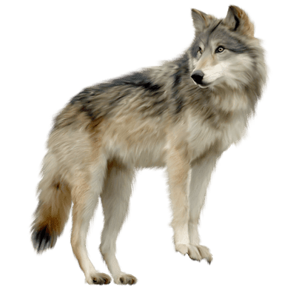
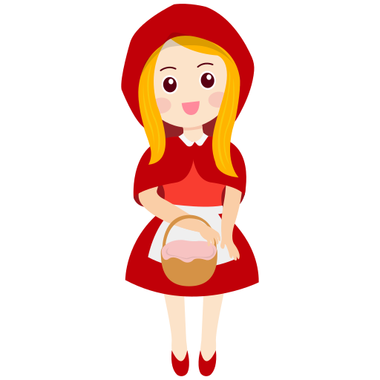
Uy ahí viene el lobo

